Slide 1
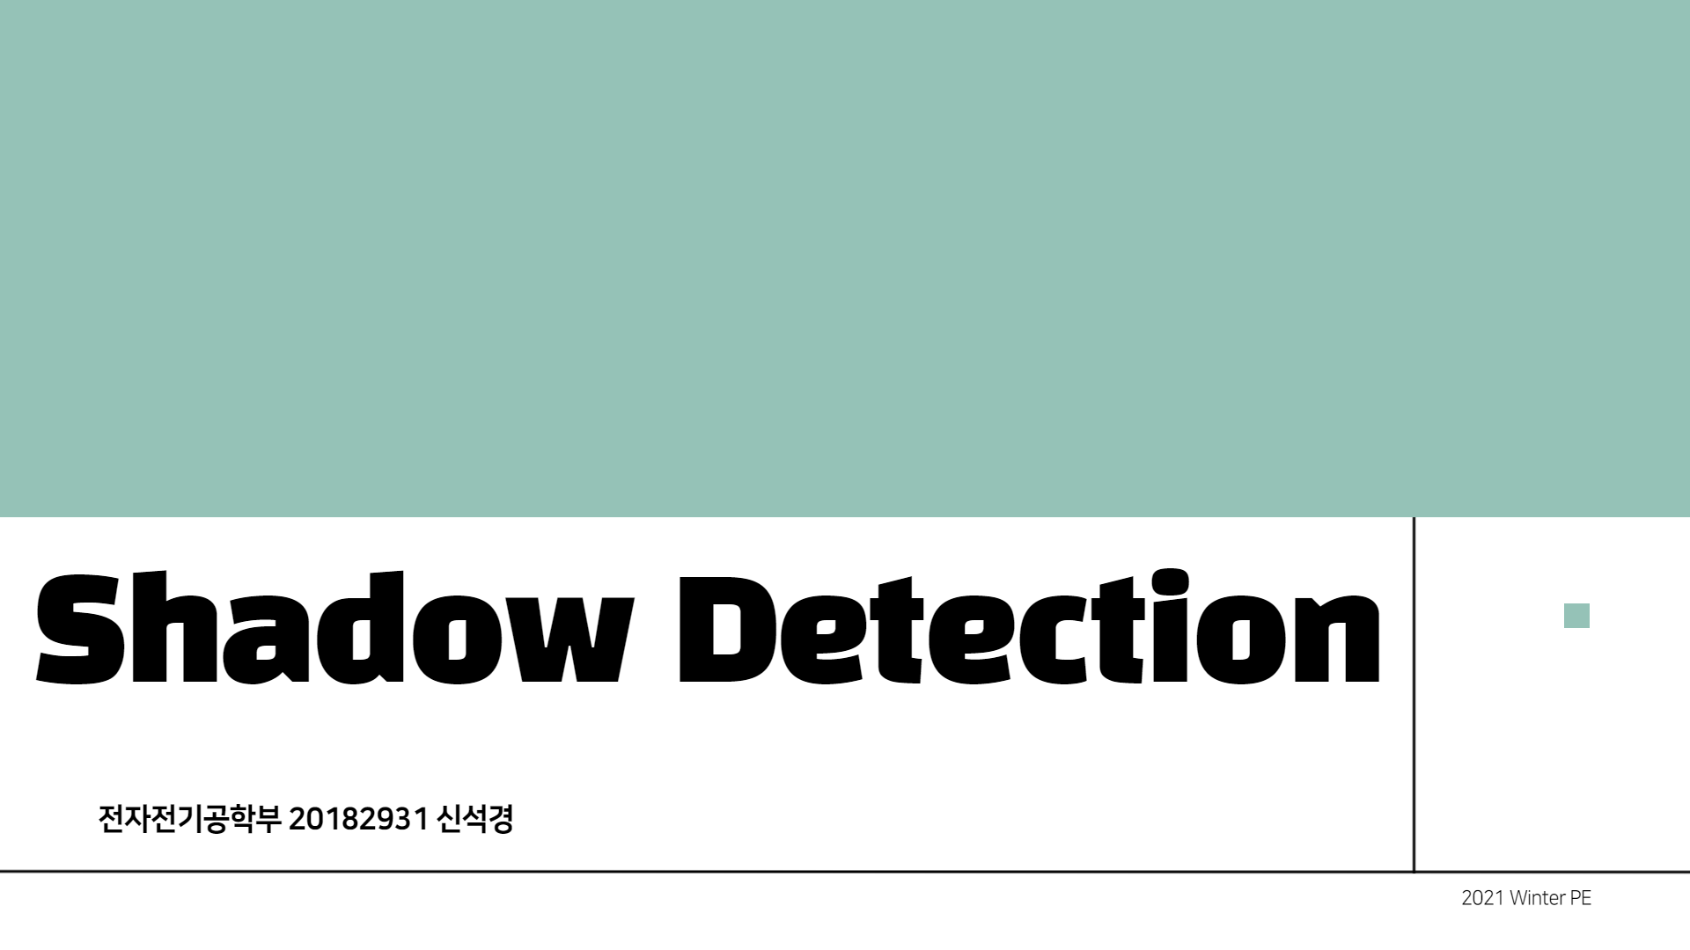

Slide 2
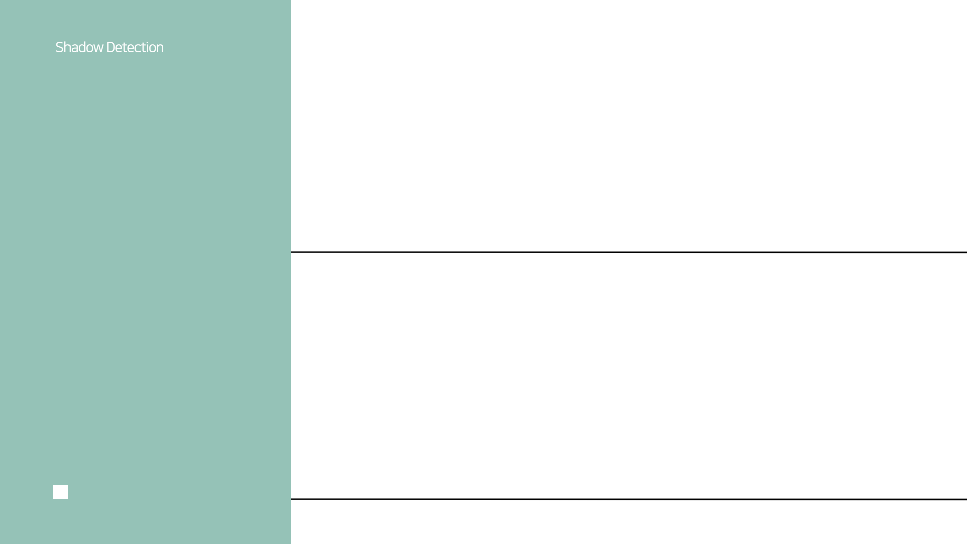
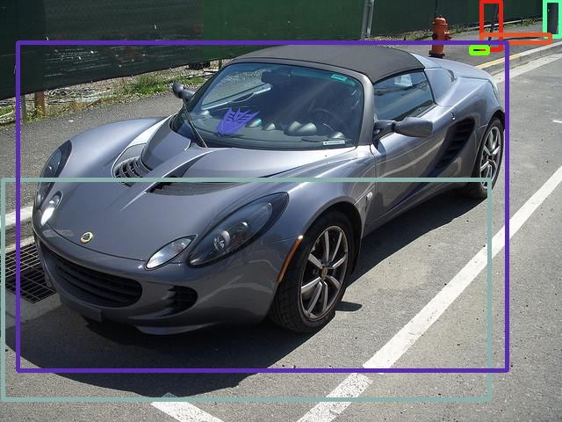
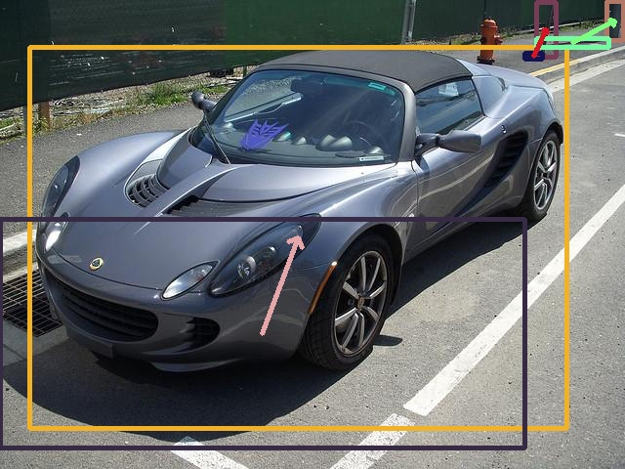
Mask R CNN + BDRAR
저번주에 기본적인 아이디어를 바탕으로 총 2가지의 해결 방법이 존재하였음
1. Network를 detectron2로 변경
2. 더 많은 Dataset으로 훈련
Instance Shadow Detection에서 사용한 최신 Mask R CNN 기법인 detectron2를 기반으로 Network를 구성
기존에 Memory 부족을 해결하기 위해 Dataset을 약 1/5 크기로 줄여서 훈련을 진행하였는데, 더 많은 Memory를 확보하여 모든 Dataset을 사용하여 훈련을 진행
나머지 훈련 파라미터는 유지한 상태로 Memory 부족을 해결하기 위해 Batch Size를 ½ 로 줄여 총 140,000 번의 훈련을 진행하였음
앞으로 현재 훈련한 모델의 이름을 BDRAR_BACKBONE이라 명명
Mask R CNN
+ BDRAR
BDRAR_BACKBONE
Instance Shadow Detection
2개의 결과를 비교
자동차의 뒷바퀴 그림자를 잘 검출하지 못했던 기존의 모델에 비해, 자동차의 뒷바퀴 그림자까지 검출하는 모습을 확인할 수 있음. 또한, 빨간색 원 부분을 보면 BDRAR_BACKBONE이 좀 더 세밀하게 검출하는 것을 확인할 수 있음

Slide 3
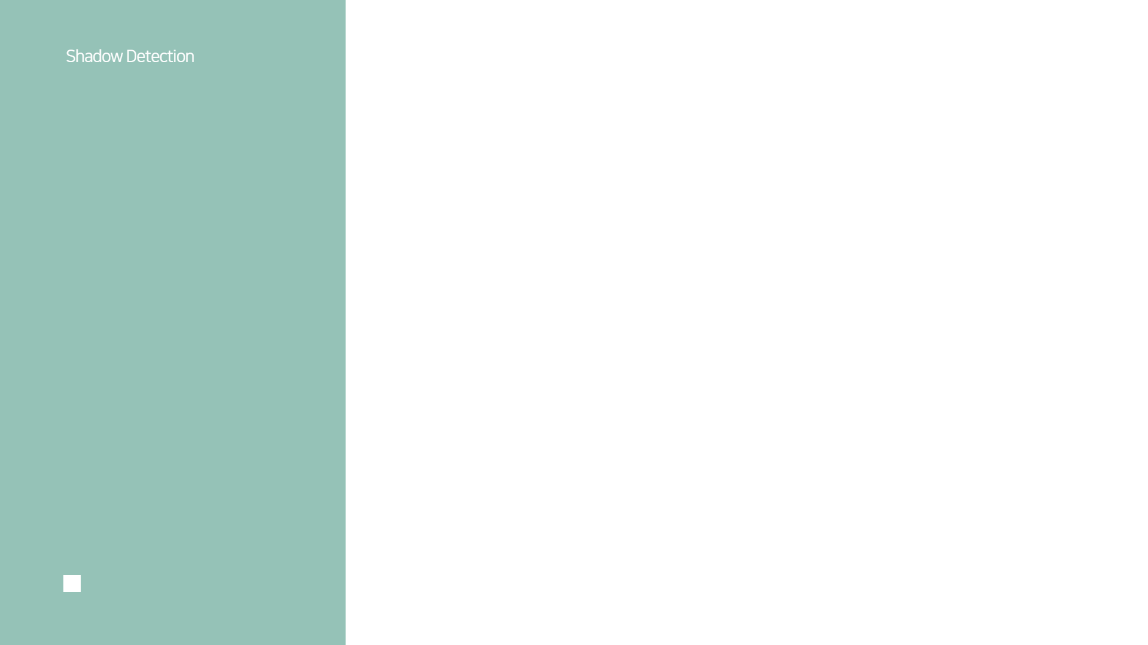
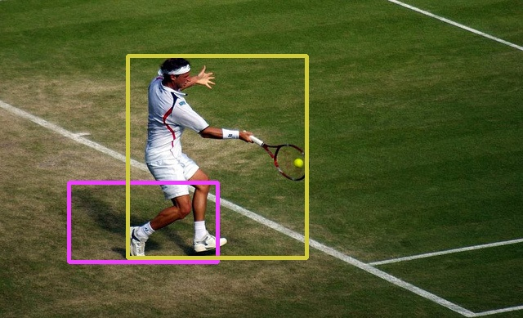
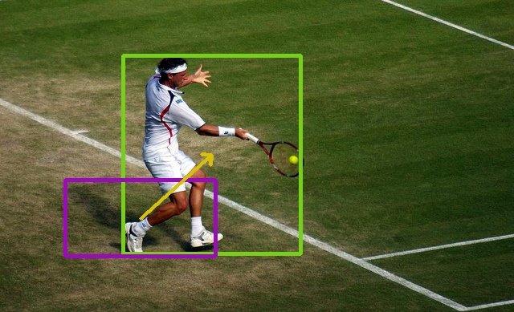
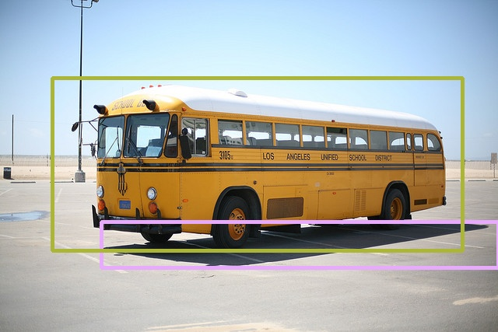
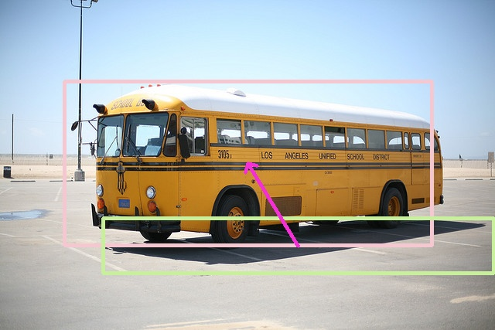
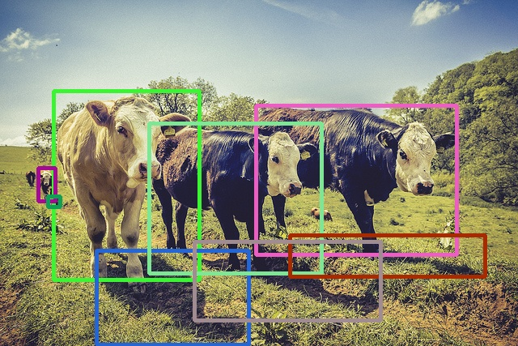
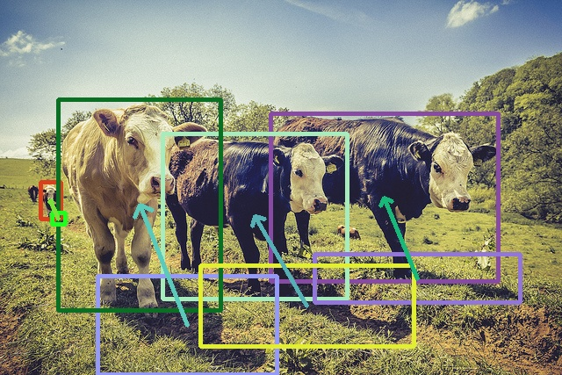
BDRAR_BACKBONE
Instance Shadow Detection
Result

Slide 4
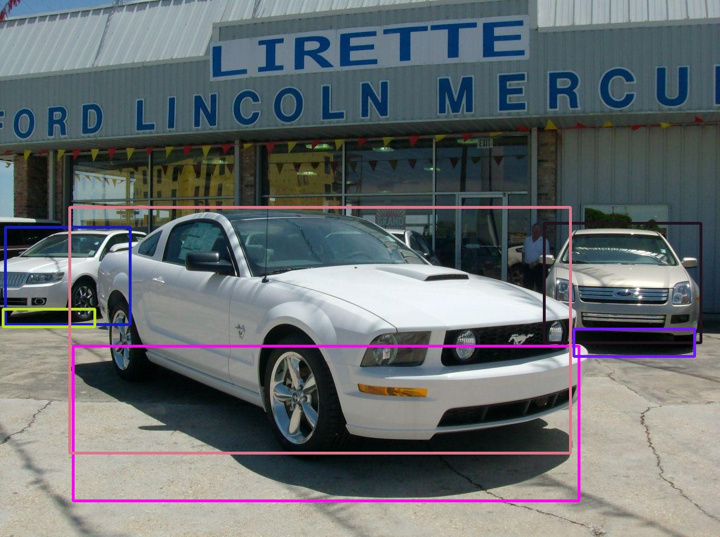
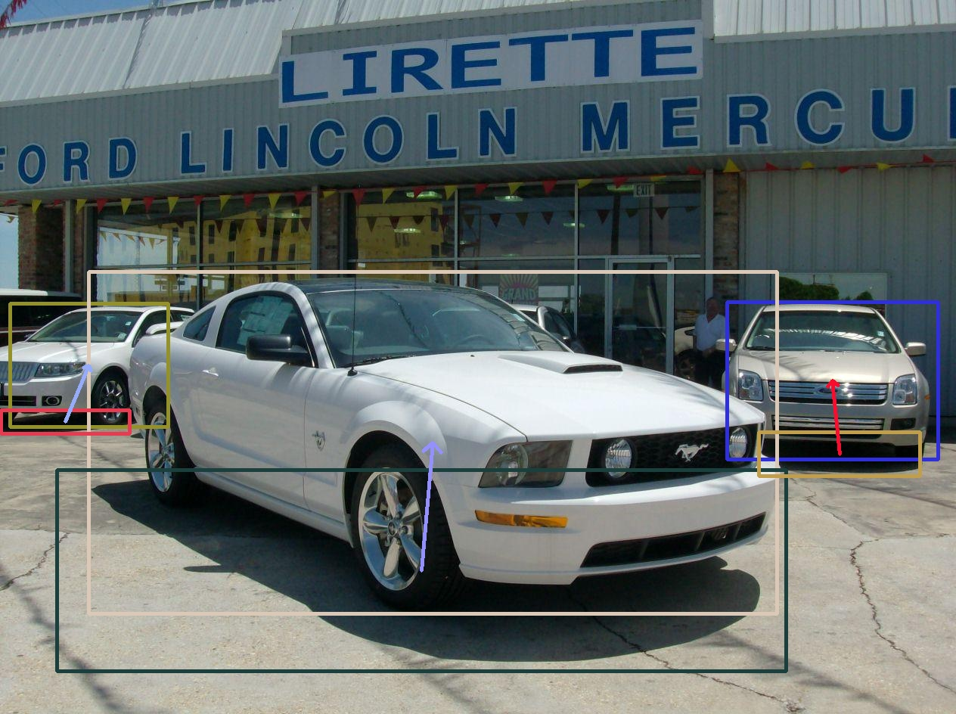
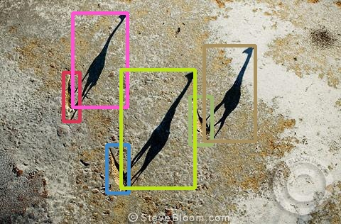
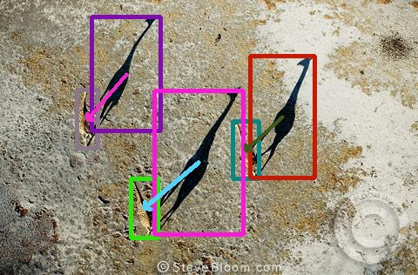
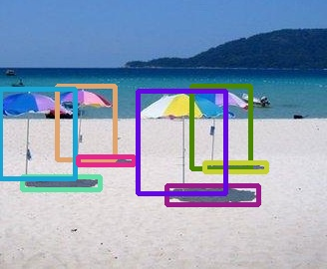
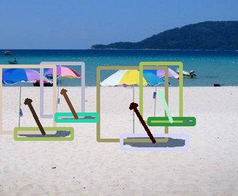
BDRAR_BACKBONE
Instance Shadow Detection
Result

Slide 5
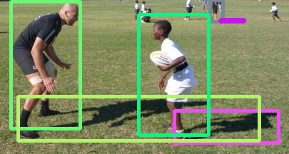
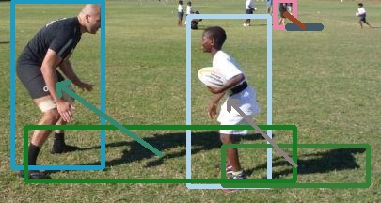
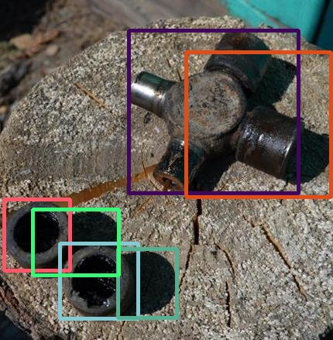
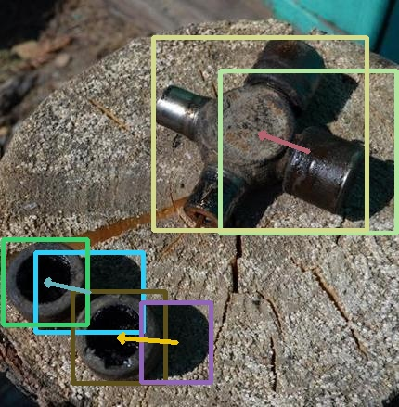
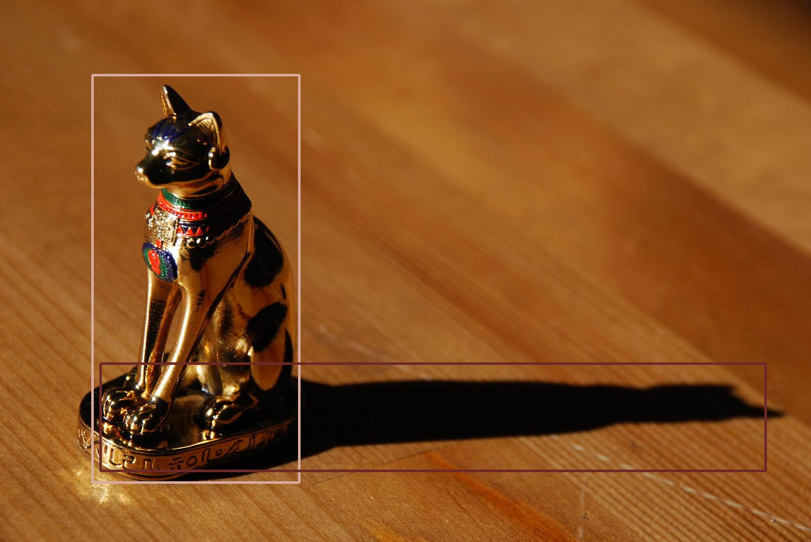
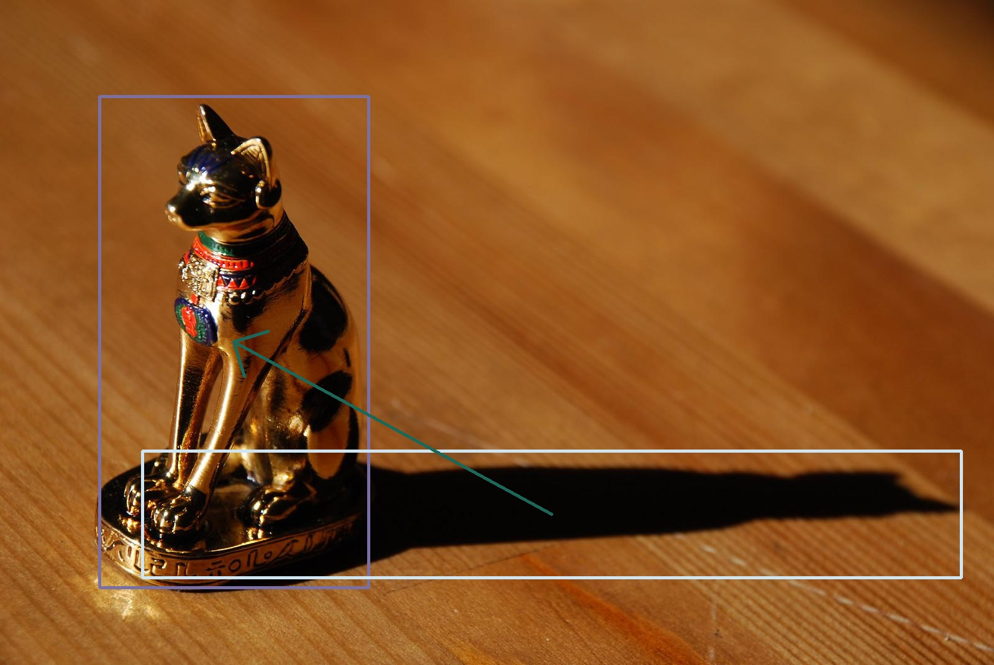
BDRAR_BACKBONE
Instance Shadow Detection
Bad
Result

Slide 6
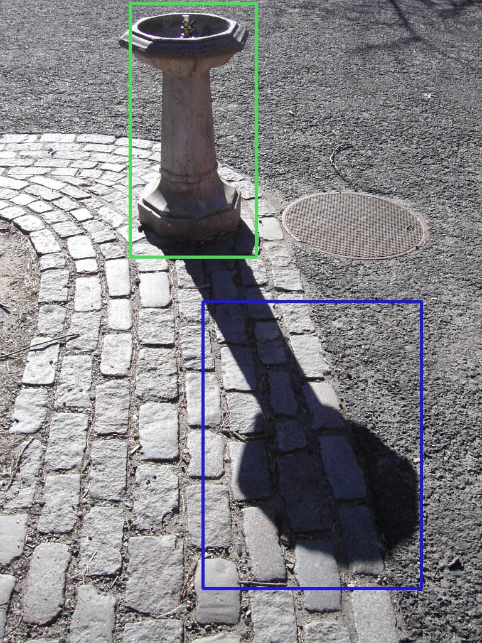
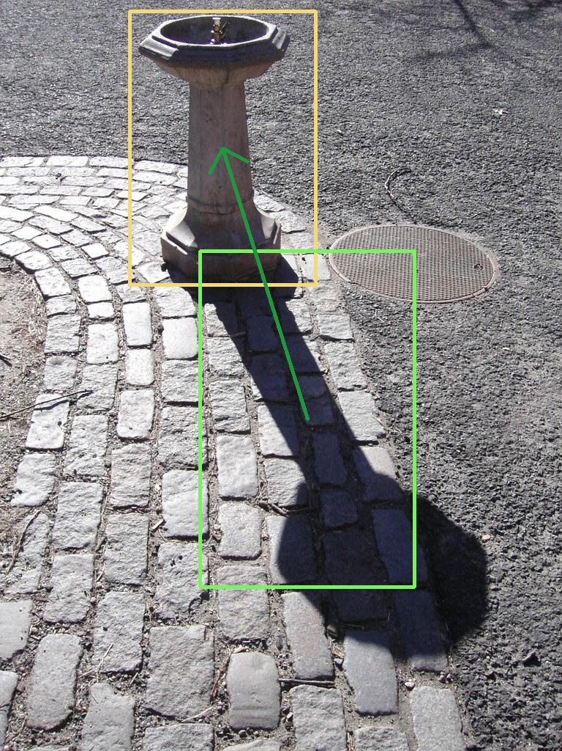
객체와 가까이 있는 그림자의 경우, 그림자의 검출 Area, Boundary가 기존의 Instance Shadow Detection보다 더 세밀한 결과를 얻을 수 있음.
그러나 객체와 멀리 떨어져 있거나, 주변에 검정색의 물체가 존재하는 경우 그 Boundary가 기존의 방법보다 더 좋지 않은 결과를 보인다.
이는 BDRAR_BACKBONE의 구조가 양 방향성을 고려하여 Feature map을 구성하기 때문에 Global context는 좀 더 검출을 잘하는 특징을 가지지만, 상대적으로 Local context는 잘 검출하지 못하는 특징을 보인다.
결론
특이 케이스
BDRAR_BACKBONE
Instance Shadow Detection
BDRAR_BACKBONE Network의 결과를 보면 검출된 Shadow의 Segment가 객체와 연결되어 있지 않은 특이한 결과를 보였다.

Slide 7


